Slide 1
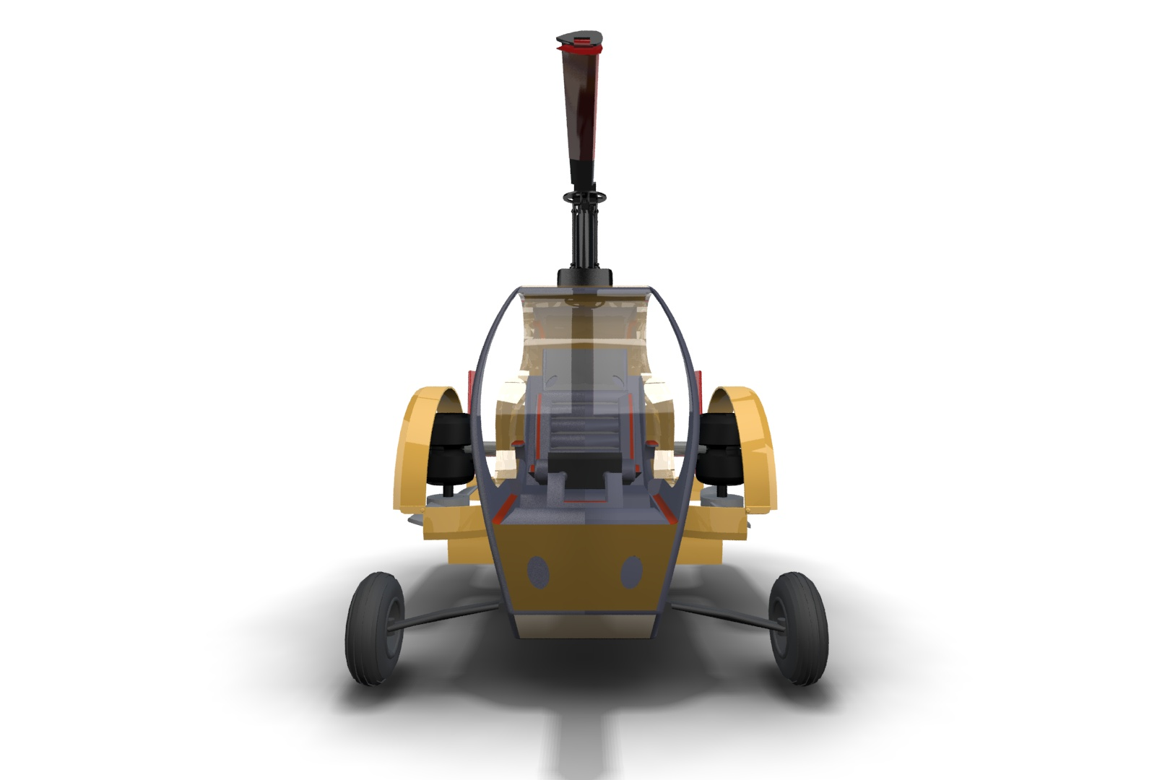
ПЧЁЛКА
Летательный аппарат вертикального взлета и посадки

Slide 2
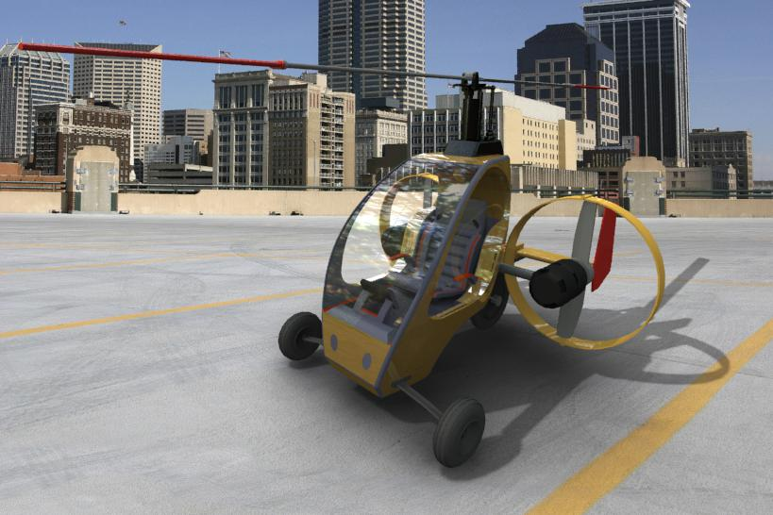

Slide 3
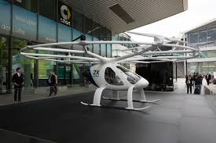
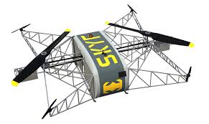
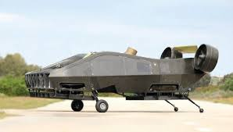
Аналоги, применение, проблемы
Volocopter 2 Пассажирский Электро
Недостатки: малое время в полете, невозможность использовать при низких температурах, дорогое производство и ремонт. Невозможно изменить грузовые и летные параметры при эксплуатации.
SKYF Грузовой
Гибрид
Недостатки: Дорогое производство и ремонт, сложность в обслуживании.
Невозможно изменить заданные грузовые и летные параметры .
AirMule Грузо-пассажирский
ДВС
Недостатки: Очень дорогой в производстве и ремонте. Сложный в обслуживании.
Летные и грузовые параметры не поменять.

Slide 4
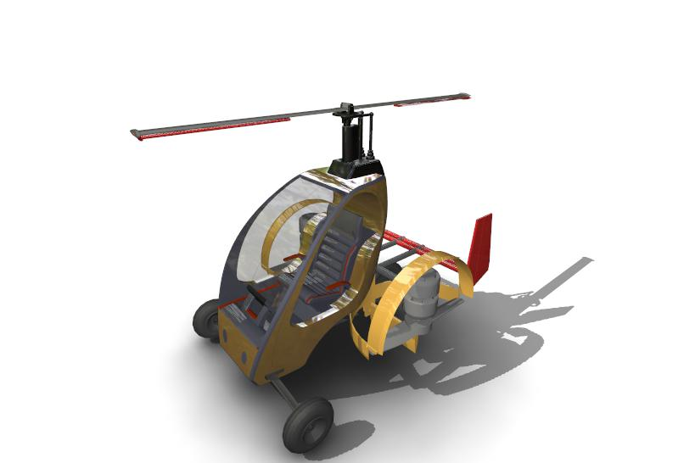
аппарат «Пчёлка»
Предлагаемая нами летающая машина «Пчелка» представляет собой гибрид автожира и бикоптера, что дает большие преимущества как в плане экономии топлива так и скорости полета, а так же высокую безопасность полета.
.

Slide 5
«Пчёлка»
Предлагаемая нами летающая машина «Пчелка» представляет собой гибрид автожира и бикоптера, что дает большие преимущества как в плане экономии топлива так и скорости полета, а так же высокую безопасность полета.
Аппарат «Пчёлка» в своей конструкции имеет две силовые установки, и два воздушных винта которые обеспечивают вертикальный взлет и посадку, а так же обеспечивают тягу в горизонтальном полете. Воздушные винты со своими силовыми установками связаны через обгонную муфту, которая в случае отключения двигателя позволяет вращаться воздушному винту, не вращая двигатель. Тем самым обгонная муфта позволяет через соединительный вал вращать винт отказавшего двигателя рабочим двигателем, не вращая отключившийся двигатель. Это делает горизонтальный полет безопасным, так как в случае выхода из строя одного двигателя оба воздушных винта продолжают работать, что вполне достаточно для горизонтального полета и посадки, даже при вертикальном полете работа двух воздушных винтов обеспечат безопасное приземление.

Slide 6
Преимущества аппарата «Пчёлка»
Даже при отказе обеих силовых установок несущий ротор автожира своей авторотацией создает безопасную посадку.
По сравнению с мультикоптерами и вертолетами горизонтальный полет автожира позволяет развивать на порядок выше скорость и существенно экономит топливо, что в разы увеличивает дальность полета, так как в горизонтальном полете достаточно одного двигателя.
Преимущество данной схемы аппарата позволяет устанавливать как электродвигатели так и ДВС двигатели внутреннего сгорания.
Во время взлета и посадки так же стоянки или хранения аппарат занимает мало места, так как верхний несущий ротор устанавливается вдоль корпуса аппарата и концы ротора складываются. Во время перемещения по грунту и хранения воздушные винты так же устанавливаются вдоль корпуса, и половина ограждения поднимается вверх.
Так же для безопасного перехода из вертикального полета в горизонтальный поворот мотогондол происходит только за счет аэродинамических рулей, которые находятся в воздушном потоке, создаваемом винтом гондолы. Это позволяет не меняя точку опоры(ось через ЦТ) изменить вектор приложения силы, от вертикального в движение в горизонтальной плоскости при этом угол тангажа остается не низменным, так как поворот мотогондол происходит без опоры на аппарат, что позволяет безопасно переходить в горизонтальный полет и обратно. Патент РФ на изобретение №2765892

Slide 7
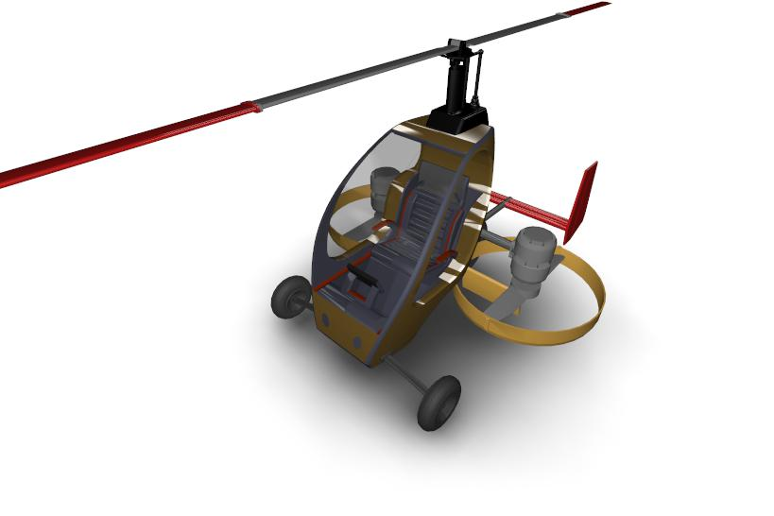

Slide 8
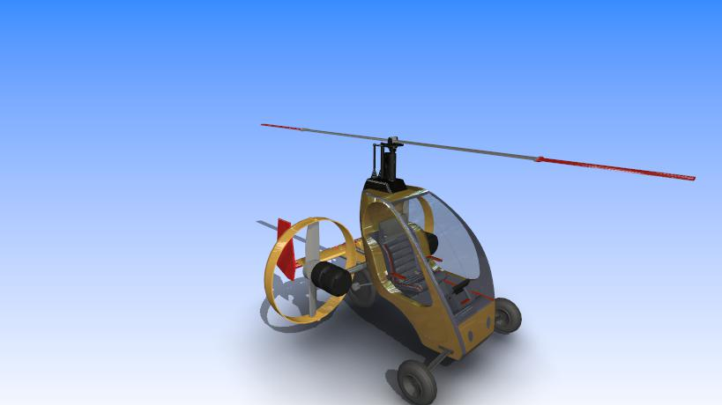
Ивестиции
Требуемые инвестиции для подготовки аппарата для серийного производства составляют порядка 250 млн. рублей.
Примерный срок разработки и изготовления серийного образца составляет 24 месяца.

Slide 9
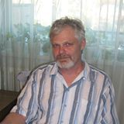
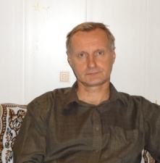
Рынок и команда.
Несмотря на широкое распространение различной авиации будущее за грузовыми платформами различного типа.
Рынок грузовых платформ только начинает зарождаться. На период до 2035 года доставка дронами в городах будет приносить до 55% всех доходов компаний/операторов, эксплуатирующих ГБЛА (45% — доставка в сельской местности). (Ассоциация «АЭРОНЕТ»)
Команда проекта рассчитывает занять 2% к 2025 году.
Осинин Александр Трофимович
Изобретатель, автор
Тех.образование,инженер, 9 патентов
Абрамов Виктор Вениаминович
Участник проекта
Инженер-конструктор

Slide 10
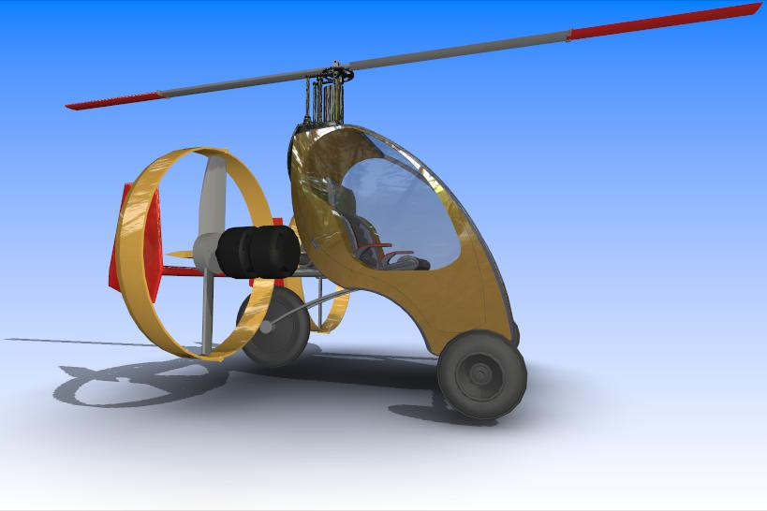
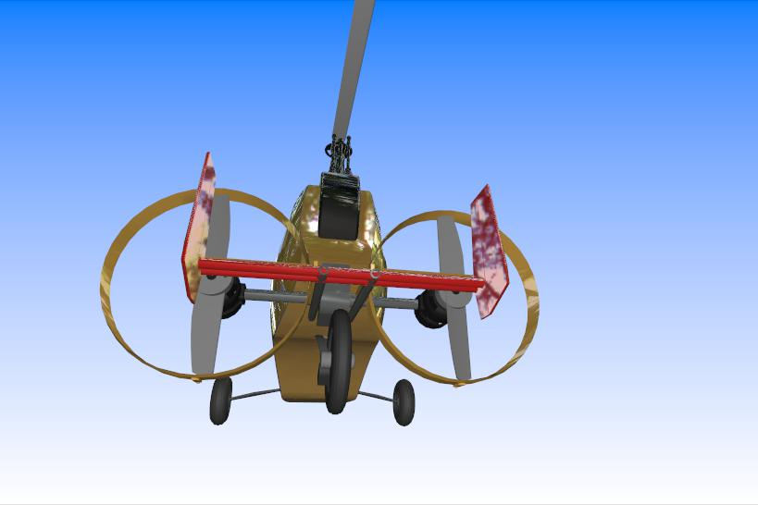
Презентация завершена

